Slide 1

Prostorno kretanje stanovništva Europe

Slide 2
Nakon današnjeg sata moći ćete…
Objasniti opće kretanje stanovništva Europe prema njegovim sastavnicama
Usporediti obilježja i na geografskoj karti pokazati prostorni raspored hrvatskoga iseljeništva

Slide 3

Prisjetimo se…
Objasni sljedeće pojmove:
Ukupno kretanje stanovništva
Prirodno kretanje
Prostorno kretanje
Koji čimbenici utječu na prostorno kretanje stanovništva?

Slide 4
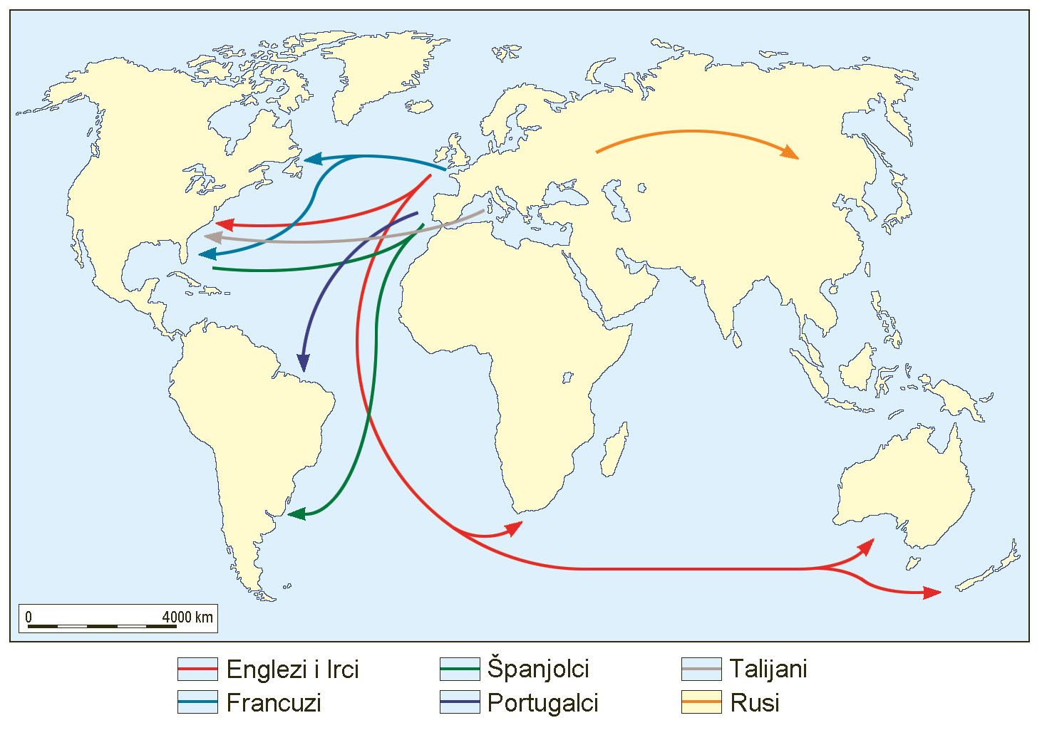
Iseljavanje u Novi svijet
Iseljavanje je bilo u nekoliko valova iseljavanja
Prvi val – nakon geografskih otkrića iz pirinejskih i zapadnoeuropskih država
Drugi val – 19. i početak 20. stoljeća – tehnički napredak u prometu potaknuo je sve masovnije iseljavanje u prostor Novog svijeta
Treći val – između Prvoga i Drugoga svjetskog rata
Četvrti val – od kraja Drugog svjetskog rata do kraja 20. stoljeća
Promotri kartu i zaključi koji su se narodi i gdje većinom iseljavali?

Slide 5
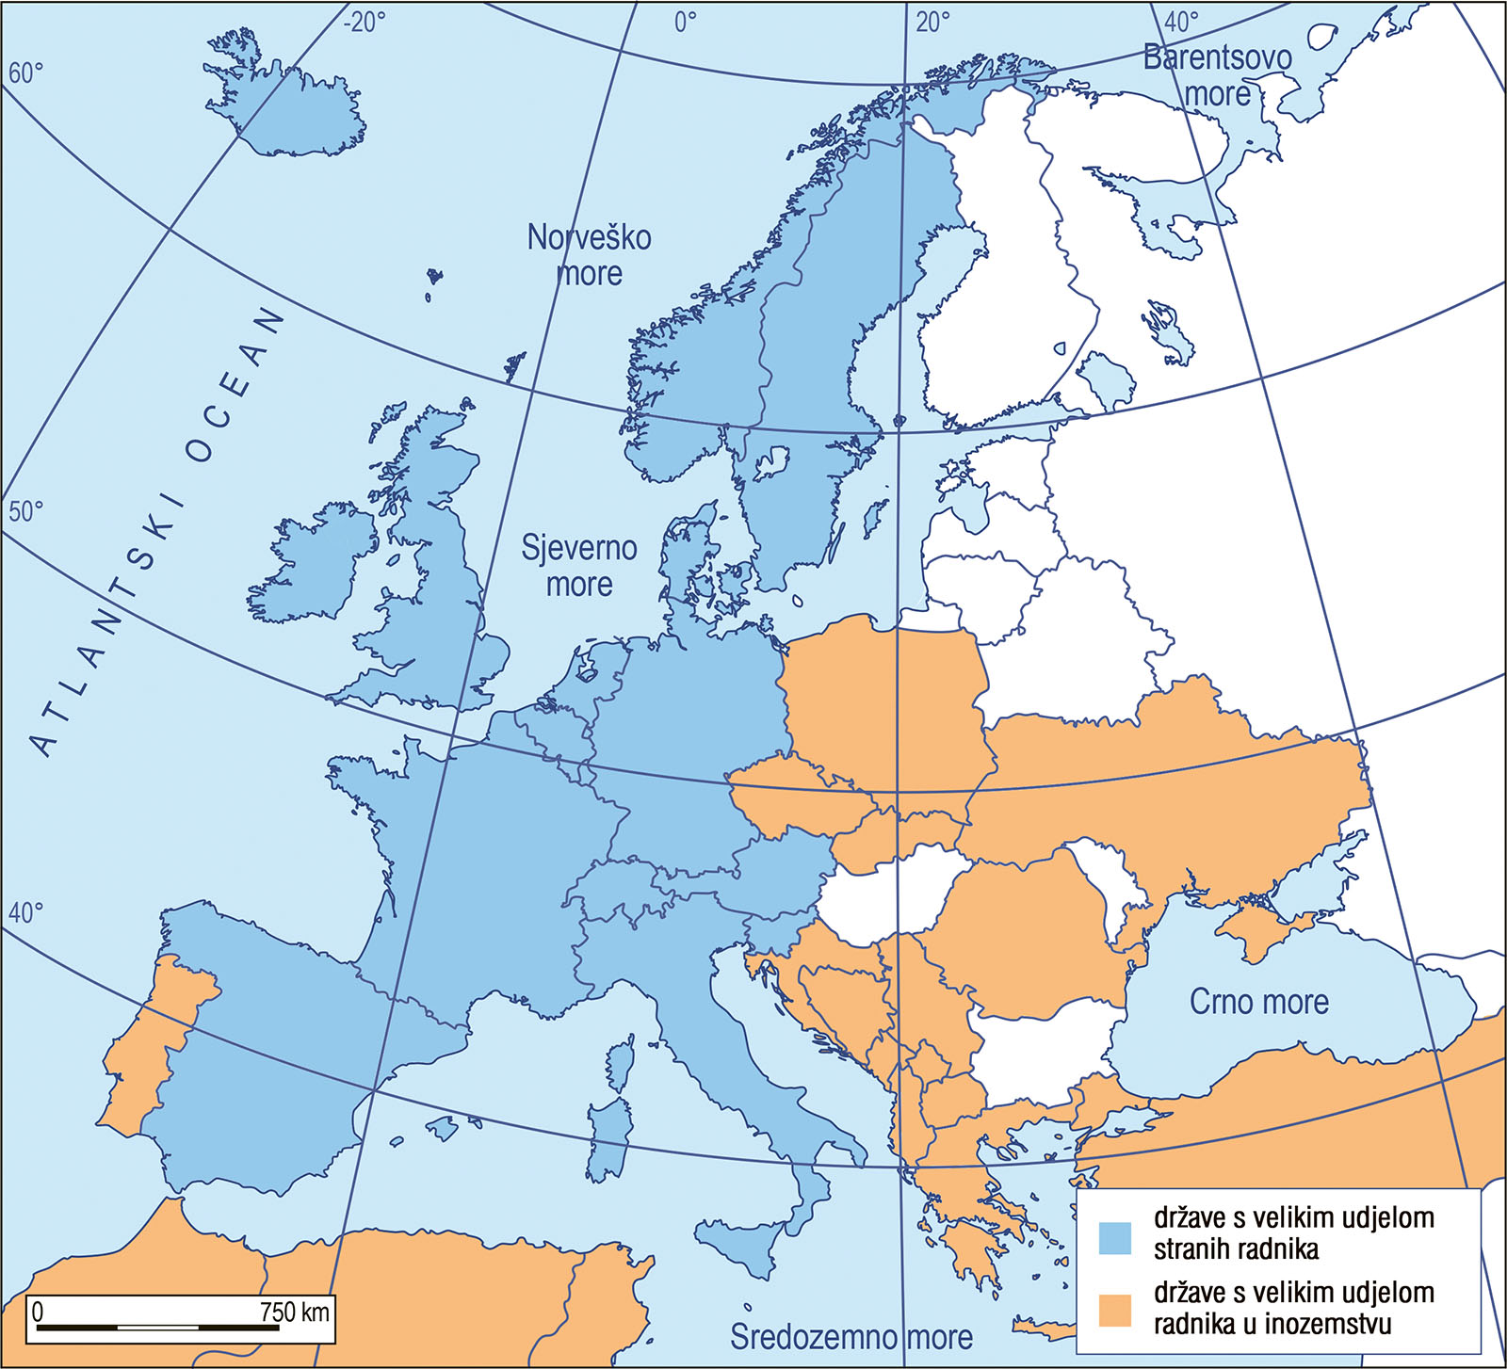
Preseljavanja unutar Europe
Migracije unutar Europe prisutne su od staroga vijeka do danas
Najjače su bile nakon Drugoga svjetskog rata
Potaknute su političkim i gospodarskim čimbenicima
Razmisli prema ovom smjeru preseljavanja koje su regije Europe razvijenije?
Najviše stranih radnika primili su Njemačka, Švicarska, Ujedinjeno Kraljevstvo, Francuska, Švedska i Austrija
Povratak Nijemaca u Njemačku
S juga, jugoistoka i istoka Europe u Srednju, Zapadnu i Sjevernu Europe

Slide 6
Preseljavanja u Europu
Učestali ratovi, političke nesuglasice i siromaštvo potaknulo je početkom ovoga stoljeća brojne migracije iz Azije i Afrike
Cilj migranata je prostor razvijenih država Srednje, Zapadne i Sjeverne Europe
Useljeničke zemlje poboljšale su dobnu strukturu stanovništva (Zašto?)
Dolazi do promjena u etničkoj, vjerskoj ali i rasnoj strukturi

Slide 7

Zanimljivosti
Većina stanovništva stranog podrijetla u Europskoj uniji 2018. godine živjela je u samo 5 država
Najviše ih je bilo u Njemačkoj, Španjolskoj, Italiji, Ujedinjenom Kraljevstvu i Francuskoj
Razmisli zašto baš u tih pet država?

Slide 8
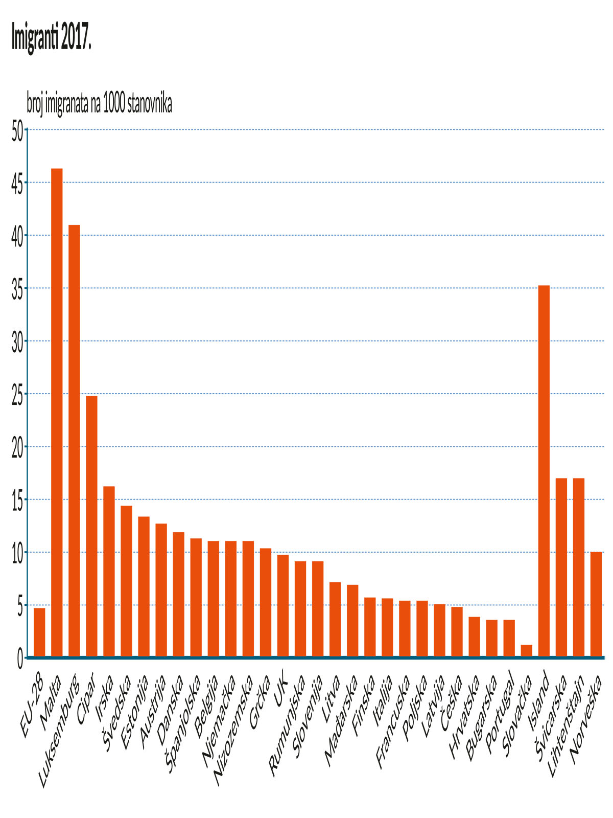
Promotri grafikon
U kojim državama se nalazi najveći broj imigranata (useljenika) na 1000 stanovnika?
Imaju li te države veliki broj stanovnika?
Kako se broj migranata odražava na etničku sliku tih država?

Slide 9
Ponavljanje
1. Nabroji valove iseljavanja stanovništva Europe u Novi svijet
2. Kada su bila najjača preseljavanja unutar Europe?
3. Što je potaknulo ta preseljavanja?
4. Zašto se danas doseljavaju u Europi ljudi iz Azije I Afrike?
5. Koje države imaju najveći broj useljenika?

